Slide 1
Praca inżynierska
Grzegorz Malarski
Grupa z708

Slide 2
Temat pracy:
Analiza, projekt i implementacja portalu społecznościowego ukierunkowanego na sportowy tryb życia.

Slide 3
Założone elementy pracy: 1. Założenia ogólne: podstawowe pojęcia, szczegóły opisu 2. Wymagania dotyczące systemu: funkcjonalne, pozafunkcjonalne 3. Modelowanie: diagramy przypadków użycia, sekwencji, czynności, klas, ERD 4. Projektowanie: Bazy danych, interfejsu 5. Dokumentacja: opis instalacji, dokumentacja użytkowa

Slide 4
Założenia ogólne:
Opis stanu faktycznego aplikacji
Definicje podstawowych pojęć takich jak trening, spersonalizowane ćwiczenie, obciążenie, kalendarz itd.

Slide 5
Celem projektu jest stworzenie aplikacji internetowej służącej do rejestracji, planowania oraz analizy indywidualnych treningów fizycznych.
Zakres pracy obejmować będzie:
Dokonanie analizy funkcjonalnej rozwiązania
Zaprojektowanie i implementacja bazy danych
Zaprojektowanie i implementacja mechanizmów wewnętrznych bazy danych
Zaprojektowanie interfejsu systemu
Utworzenie aplikacji
Wprowadzenie testowych danych do aplikacji
Testowanie aplikacji

Slide 6
2. Wymagania dotyczące systemu:
Funkcjonalne
Ogólnie jest ich 30 – np. dodawanie treningu, dodawanie spersonalizowangeo ćwiczenia, dodawanie treningu do kalendarza
Pozafunkcjonalne:
W tym momencie jest ich 3 - np. Aplikacja ma pracować w każdym systemie operacyjnym jako aplikacja webowa,ma być niezależna od przeglądarki internetowej co zapewni jej uniwersalność.

Slide 7
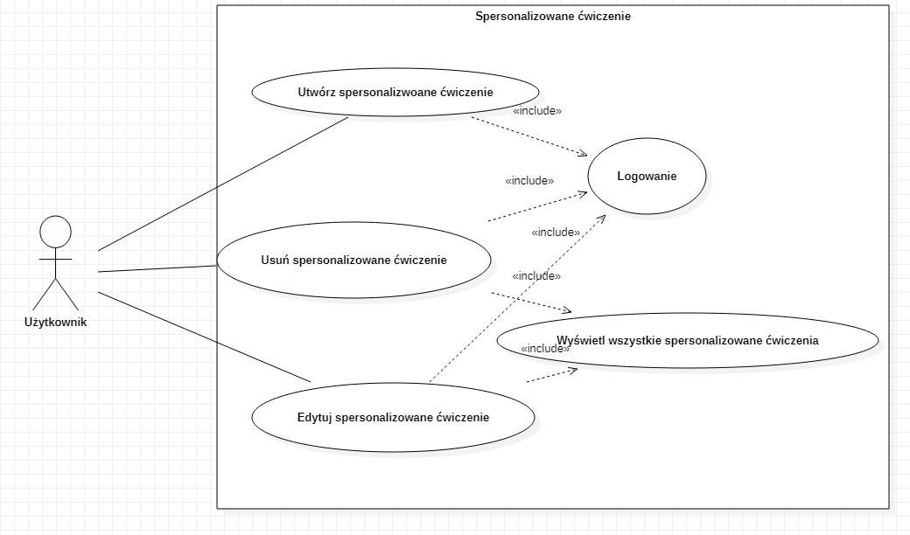
3. Modelowanie
Diagram przyadków użycia

Slide 8
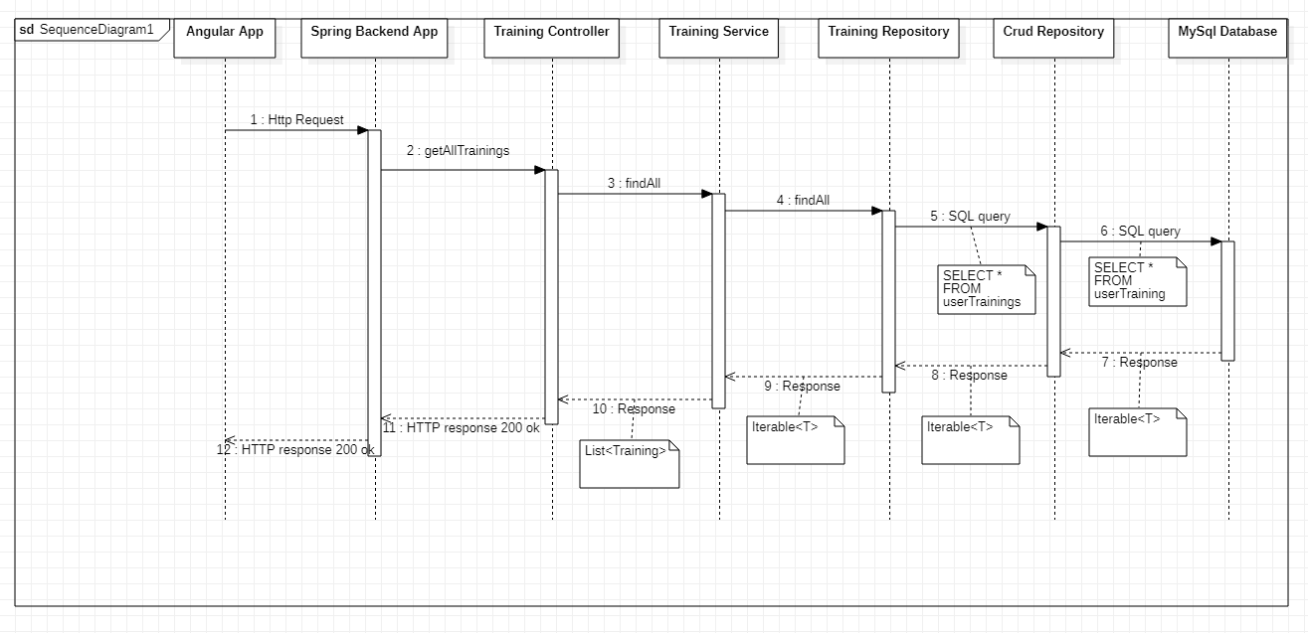
3. Modelowanie
Diagram sekwencji

Slide 9
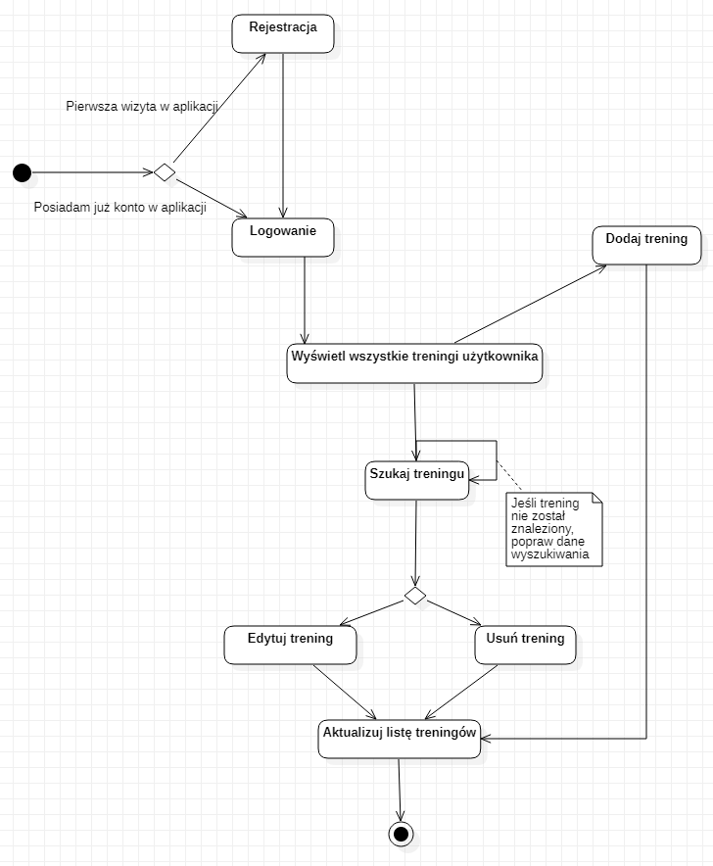
3. Modelowanie
Diagram czynności

Slide 10
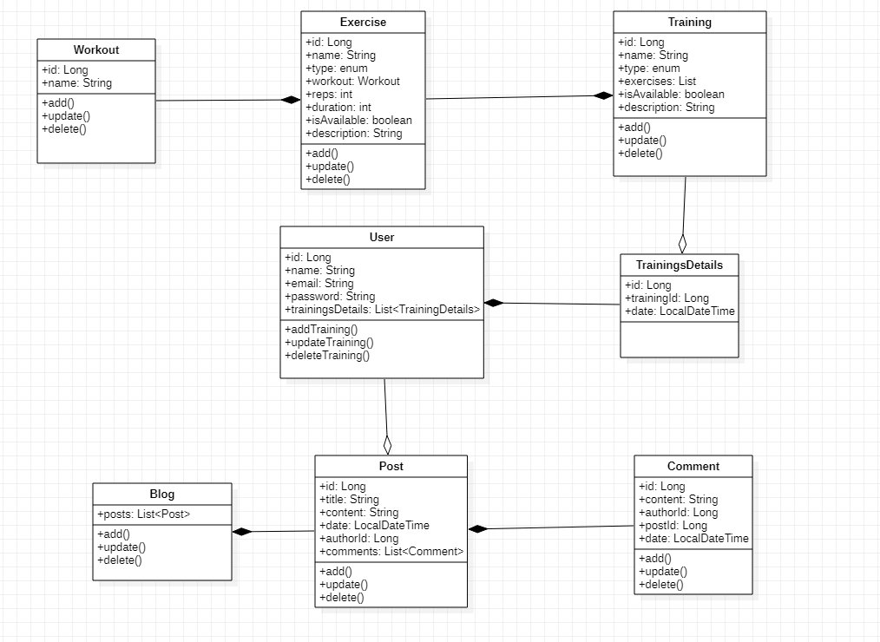
3. Modelowanie
Diagram klas

Slide 11
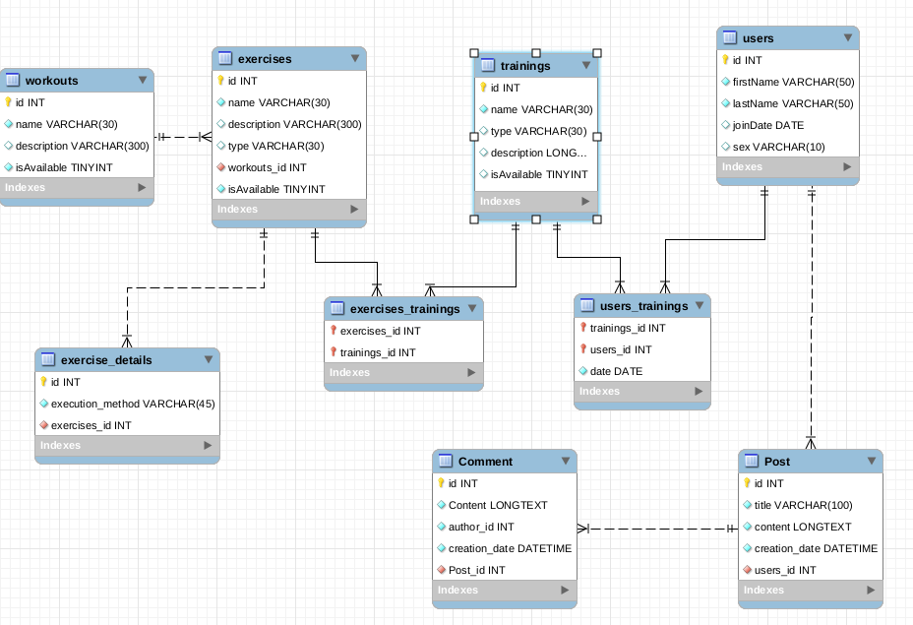
4. Projektowanie
Baza danych

Slide 12
Użyte technologie:
StarUML
MySQL
Logika biznesowa zapisująca dane do bazy danych napisana zostanie w Spring Boot v2.3.4.
Natomiast warstwa interfejsu użytkownika będzie napisana za pomocą Angular v11.0.3

Slide 13
Dziekuję za uwagę :)

